Slide 1
Veiksmingi kalbinio ugdymo metodai ir priemonės
Lietuvių kalbos mokytoja
Zita Bartkevičienė

Slide 2
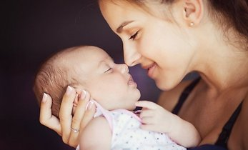
Gimtoji kalba yra kaip motinos balsas.
Naglis Kardelis, mintys iš lituanistų konferencijos Palangoje, 2015 m. lapkritis

Slide 3
Veiklų organizavimo nuostatos ir būdai
Sudominimas (intriga, nuotaika, empatiški ir sokratiškieji klausimai ar kt.).
5 pojūčių sužadinimas.
Kontekstas ir mokymosi patirtis.
Asmeninės savybės.
Pakantumas ir priėmimas.
?

Slide 4


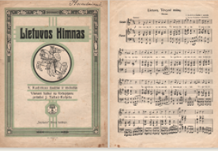
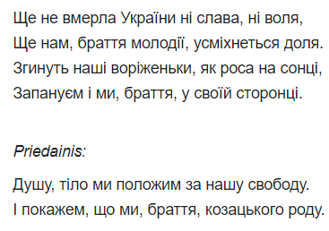


Susipažįstame su valstybių simboliais
Lietuvos valstybės simboliai
Ukrainos valstybės simboliai
herbas
герб
himnas
гімн
vėliava
прапор
Notes:
Vėliava

Slide 5
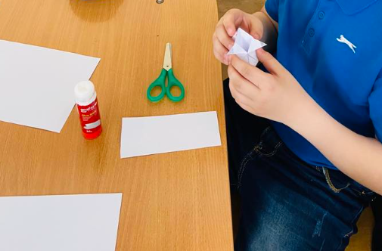
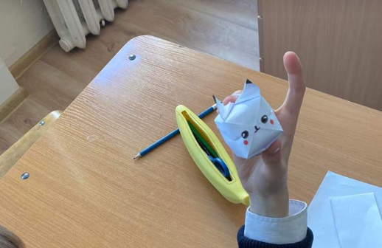
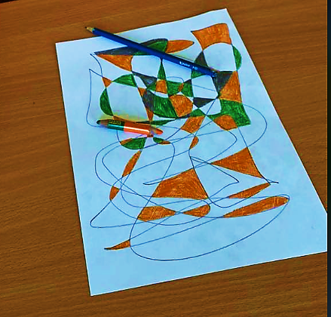
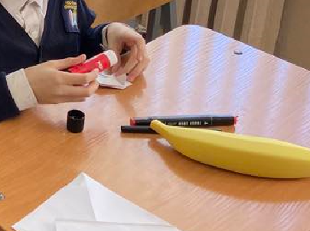
Iliustravimas: nuo veiklos prie raiškos

Slide 6
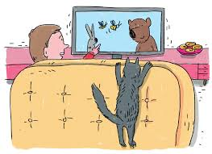
Veiklos su garso ir vaizdo įrašais

Slide 7
Animaciniai filmukai
Kodėl verta žiūrėti animacinius filmukus?
Galimybė išgirsti, kaip kalba įvairūs žmonės ir pasakų personažai.
Vaizdo medžiaga padeda suprasti pasakojimo turinį ir kalbą, atpažinti žinomus, iš konteksto suprasti nežinomus žodžius.
Ugdomi klausymo ir supratimo gebėjimai. Kalba girdima natūraliuose kalbos vartojimo kontekstuose. Tvirtinamas ir plečiamas žodynas.
Kalbėjimo gebėjimai plėtojami aptariant įvykius, veikėjus, emocijas, veiksmo vietą, laiką ir pan.
Skatinama samprotauti, nusakyti pagrindinę mintį.

Slide 8
Animaciniai filmukai
Kaip organizuoti animacinio filmuko peržiūrą?
Prieš žiūrint filmuką, aptariamas pavadinimas, pasiteiraujama, ko vaikai tikisi iš filmuko.
Pirmąjį kartą žiūrimas be pertraukos.
Pasižiūrėjus pirmą kartą, vaikams pateikiama klausimų, aptariama, kas patiko, apibūdinami veikėjai.
Per antrąją ar vėlesnes peržiūras filmas sustabdomas tose vietose, kurios aktualios turinio ar kalbine verte, aptariamos konkrečios situacijos, komentuojama, pakartojamos veikėjų frazės.
Žiūrint kelis kartus, galima išjungti garsą ir paprašyti vaikų, kad jie ,,įgarsintų” veikėjus ar pasakotoją.

Slide 9
Animaciniai filmukai
Filmukas turi atitikti amžiaus tarpsnio suvokimo gebėjimus.
3-4 metų vaikams rekomenduojami iki 10 min. trukmės žinomo siužeto filmukai. Prasminga pateikti pasakų ekranizacijų.
5-7 metų vaikams siūloma stebėti ilgesnės trukmės, mažiau žinomus filmukus.
Svarbi vaizdo ir garso kokybė.

Slide 10
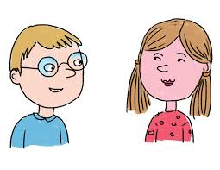

Radijo pasakos
Kodėl verta klausyti radijo pasakų?
Radijo pasakos suteikia galimybę girdėti literatūrine kalba skaitomą tekstą.
Skatina susikaupti, įsijausti, įsigilinti į pasakos siužetą, turinį, suprasti pasakos mintį.
Mokomasi įvardyti ir apibūdinti pasakos veikėjus, atpasakoti siužetą, formuluoti pagrindinę mintį.
Skatina fantazuoti, įsivaizduoti, pamėgdžioti pasakos veikėjus, vaidinti epizodus, atpasakoti pasakos tekstą.

Slide 11
Radijo pasakos
Kaip organizuoti pasakos klausymosi veiklas?
Prieš klausymąsi paruošiama patalpa, kad vaikai galėtų patogiai įsitaisyti.
Aptariamas pasakos pavadinimas, spėliojama, apie ką ši pasaka.
Pirmą kartą klausomasi visos pasakos: gilinamasi į pasakos esmę, leidžiama įsijausti, išgyventi.
Klausant antrą kartą žodinė informacija sietina su vaizdine: veikiama su paveikslėliais.
Klausant trečią kartą atliekamos sudėtingesnės užduotys: siekiant konkrečių tikslų suplojama, rodomi paveikslėliai, mėgdžiojami sutarti veikėjai.
Išklausius aptariama, kaip vaikai jautėsi, pas jiems patiko, kokia jų nuomonė.
Girdėta pasaka atpasakojama, suvaidinama.

Slide 12
Radijo pasakos
Pasakos turinys ir apimtis turi atitikti vaiko amžių.
Pasaką verta susieti su aktualia tema, metų laiku, švente ir pan.
Pasaką tinka parinkti pagal jos idėją: kokią žinią, mintį norima perteikti vaikams.

Slide 13
Televizijos laidos
Kaip televizijos laidos padeda mokytis kalbos?
Žiūrėdami televizijos laidas, vaikai klausosi įvairaus turinio tekstų apie įvairius reiškinius ir įvykius, seka pokalbio eigą, stebi laidos vedėjų bendravimą.
Vaikai gali plėtoti klausymo / supratimo gebėjimus, turtinti pasyvųjį žodyną.
Kalbėjimo gebėjimai plėtojami pateikiant suvokto turinio interpretaciją, įvardijus išgirstus faktus, atsakant ir užduodant klausimus, susijusius su laidos informacija.

Slide 14
Televizijos laidos
Kaip laidos panaudojamos kalbos mokymuisi?
Prieš žiūrint laidą, aptariamas laidos pavadinimas, jos vedėjai, personažai.
Pažiūrėjus laidą svarbu išklausyti vaikų įspūdžius, padrąsinti juos samprotauti ir vertinti.
Laidos peržiūra įprasminama konkrečia jos turinį atspindinčia veikla, kai vaikai gali patys išmėginti laidoje matytas veiklas, patenkinti savo smalsumą ir susidomėjimą.
Galima paskatinti tokias veiklas: gaminti patiekalą, skaityti istorijas, mokytis dainų, išbandyti dailės techniką, atlikti eksperimentą, mokytis šokio žingsnelių ir pan.

Slide 15
Televizijos laidos
Pasirenkant laidą būtina atsižvelgti į vaikų amžių ir suvokimo gebėjimus, domėjimąsi laida, aktualumą.
Iš anksto susipažįstama su laidos turiniu.
Jei reikia, organizuojamos veiklos, supažindinančios su sudėtingesniu žodynu.
Numatoma veiklų, žaidimų, kuriuose bus išbandomos laidos idėjos.
Parinkti konkrečias su laidos tema, vedėjais ar veiklomis susijusias užduotis, klausimus, su kuriais supažindinama prieš laidos peržiūrą.

Slide 16

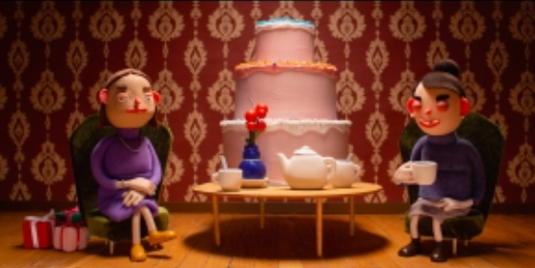
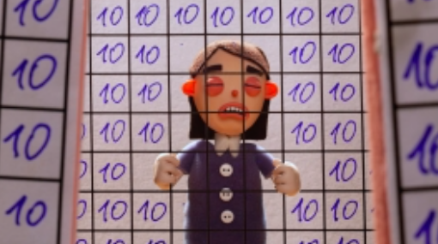
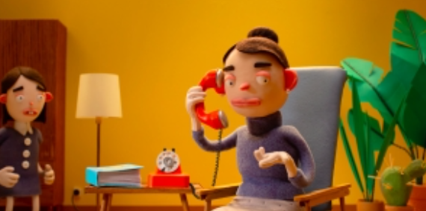
Žiūrime filmus KEUB.lt svetainėje ir mokomės pasakoti, pavadinti daiktus, kelti klausimus
„Matilda ir atsarginė galva“, rež. Ignas Meilūnas
Notes:
Matilda ir atsarginė galva, rež. Ignas Meilūnas

Slide 17
Pasakojimai ir improvizacijos

Slide 18
Lėlės
Kodėl mokantis kalbos naudojamos lėlės?
Lėlės, marionetės padeda sukurti žaidybinę mokymosi aplinką, kurioje vaikas lengviau įveikia nerimo, baimės jausmą, ugdosi pasitikėjimą savimi.
Lėlės skatina kūrybiškumą, lavina vaizduotę. Kartu su lėlėmis aiškiai ir įdomiai pristatoma nauja tema, aktualus žodynas, organizuojamos mokomosios veiklos, kuriami vaidinimai.
Stebėdami lėlę vaikai įdėmiai klausosi, supranta informaciją, klausimus, nurodymus.
Vaikai su lėle drąsiau kalbasi – atsako į klausimus ir patys klausia, mandagiai bendrauja.

Slide 19
Lėlės
Kaip organizuojamos veiklos su lėle?
Lėlė ,,susipažįsta” su vaikais, kad vėliau galėtų į juos kreiptis vardu. Ji pasisveikina ir atsisveikina. Kaskart papildoma jos biografija, ji aktyviai veikia ugdomosiose veiklose.
Lėlė turi savo balsą, reiškia nuotaikas, emocijas, kalba aiškiai, raiškiai.
Pasakojant istoriją, lėlė įtraukiama į siužetą, tampa istorijos veikėja. Lėlė aktyviai bendrauja, atsako į klausimus, aktyviai reaguoja į komentarus.
Dainuojant, deklamuojant lėlė įkūnija pagrindinį veikėją, imituoja jo nuotaiką. Komentuoja skaitomus tekstus, provokuoja vaikus.
Lėlė supranta ir kitą kalbą, kuria kalba vaikai, bet nemoka ja kalbėti.
Rengiant vaidinimus, vaikai turi savo lėlių, gali savarankiškai kurti dialogus, prasimanyti ar keisti siužetą.

Slide 20
Paveikslėlių knygelės
Kuo naudingos paveikslėlių knygelės?
Tokios knygelės tinkamos skaityti didesnėse vaikų grupėse.
Jas galima susikurti ir pasigaminti patiems.
Knygelę galima patogiai pasidėti ant stalo, kilimo, ant kelių.
Vienoje pusėje vaikai mato paveikslėlį, kitoje – tekstą.
Tekstas neilgas, todėl pedagogui lengva palaikyti akių kontaktą su klausytojais.
Vaikų neblaško tekstas, jie gali susitelkti į vaizdą ir suprasti pasakojimą be teksto ir vertimo.
Vaikai stengiasi suvokti skaitovo mimiką, judesius, kurie lydi skaitomą tekstą.
Sudaromos sąlygos aktyviai dalyvauti skaitymo veikloje, reaguoti į pasakojamą istoriją, reikšti emocijas.

Slide 21
Paveikslėlių knygelės
Ką svarbu žinoti?
Paveikslėliai turi pasakoti istoriją, žadinančią smalsumą, keliančią teigiamas emocijas.
Paveikslėliai turi atspindėti pasakojamą istoriją.
Pasakojamoje istorijoje tikslinga kartoti ,,raktinius” žodžius, kuriuos patartina iš anksto apgalvoti.
Knygelės puslapiai surišami virvele, kurią galima nesunkiai atrišti. Tai suteikia galimybę atlikti įvairias užduotis.
Pasakojant pabrėžiami svarbūs paveikslėlio veikėjai, pasitelkiama mimika, judesiai.
Vaikai skatinami mėgdžioti veikėjų žodžius, mimiką.
Istorija skaitoma / pasakojama kelis kartus. Paskaičius vaikams pasiūloma pavartyti knygelę, ja pasidžiaugti.

Slide 22
Pirštukų žaidimai
Kuo naudingi pirštukų žaidimai - vaidinimai?
Pirštukų žaidimai lavina smulkiąją ir stambiąją motoriką, pirštų judesių koordinaciją.
Eiliuoti ir neeiliuoti tekstukai padeda išmokti taisyklingos tarties, gerinti artikuliaciją.
Vaikai gali išbandyti savo balso stiprumą, skirtingas intonacijas, kalbėjimo tempą.
Kurdami savo istorijas vaikai fantazuoja, laisvai, kūrybiškai vartoja lietuvių kalbą.

Slide 23
Pirštukų žaidimai
Kaip parinkti pirštukų žaidimą - vaidinimą?
Pirštukų žaidimas parenkamas pagal konkretaus laiko, ugdomojo proceso situacijos kontekstą.
Žaidimo turinys gali būti susietas su prieš tai klausyta istorija, pasaka, dainelės tekstu.
Jei pirštukų žaidimas atliekamas dainuojant, jo melodika, ritmika atitinka konkretaus vaikų amžiaus tarpsnio muzikinius gebėjimus.
Pirštų judesiai vaikams turi būti suprantami, lengvai atliekami, o jų seka susijusi su žaidimo / istorijos turiniu.
Pirštukų žaidimų tekstas turi būti aiškus, vaizdingas, sakiniai ne per ilgi ir nesudėtingi.
Vaikai skatinami patys kurti naujus judesius, jų derinius jau žinomiems žaidimams arba kurti naujus siužetus išmoktiems judesiams.

Slide 24
Vaidybinė veikla
Kaip vaidybinė veikla padeda mokytis lietuvių kalbos?
Vaidybinė veikla padeda įprasminti kalbos turinį, vaikai gali kūrybiškai vartoti girdėtus, išmoktus žodžius, frazes naujose vaidybinėse situacijose.
Veikla stiprina savivertę, motyvaciją mokytis kalbos.
Vaidybinės veiklos metu didžiausias dėmesys skiriamas kalbėjimo gebėjimams ugdyti. Vaikai klausinėja, atsako į klausimus, kuria dialogus.
Jei reikia, vaikams padedama, pateikiama užuominų ar kitaip primenamas teksto veikėjų pokalbių turinys.

Slide 25
Vaidybinė veikla
Kaip organizuojamos vaidybinės veiklos?
Atsižvelgiant į būsimos vaidybinės veiklos turinį ir kontekstą pasitelkiama įvairių daiktų, jų atributų, pasirengimui reikalingų aprangos detalių.
Pedagogas gali būti aktyviu stebėtoju ar dalyviu, pasyviu, bet susidomėjusiu žiūrovu. Jei reikia, padedama prisiminti vaidinimo siužetą, dialogų turinį.
Vaidybinės veiklos metu vaikams suteikiama laisvė improvizuoti. Jie gali keisti siužetą, pildyti dialogų turinį ir tekstą.
Vaikai drąsinami aktyviai naudotis mimika, kūno judesiais, balso intonacija.
Patartina parinkti vaikams gerai žinomus kūrinėlius, kurių siužetą ir įvykių seką jie geba papasakoti, o veikėjus apibūdinti.

Slide 26
Muzikinės veiklos: dainelės
Kaip dainelės padeda mokytis lietuvių kalbos?
Klausydami dainelių vaikai lavinasi muzikinius ir kalbinius gebėjimus, mokosi pajusti melodijos, eiliuotos kalbos skambesį ir grožį.
Mokomasi išskirti lietuvių kalbos frazes, žodžius, skiemenis.
Dainuodami vaikai praplečia savo kalbos galimybes, natūraliai įsisavina naujas kalbines struktūras.
Kalbėdami apie daineles, jų turinį, siužetą, nuotaiką, vaikai gali aktyviai vartoti kalbą, nežinomus žodžius perteikti judesiais, mimika.

Slide 27
Muzikinės veiklos: dainelės
Kaip organizuoti dainelės mokymąsi?
Dainelės testas padainuojamas, vaikams padedama išgirsti naujus, negirdėtus žodžius. Su dainelės tekstu supažindinama naudojant rankų, kūno judesius, vaizdinę medžiagą.
Ilgesnę dainelę siūloma pateikti išskaidytą posmais.
Aptariamas dainelės turinys, veikėjai, įvykių seka, nuotaika, pagrindinė mintis.
Vaikai dar kartą išklauso atliekamos dainelės. Aptariamas atlikimas: garsiai, tyliai, greitai, lėtai.
Siekiant padėti įsiminti dainelės melodinę liniją, pirmąjį kartą vaikai kviečiami dainelę dainuoti dalimis – atkartoti prasmines frazes.
Dainos įsiminimas palengvinamas atliekant judesius, pasitelkiant kūno garsus (plojimą, spragsėjimą).
Visos dainelės tekstas išmokstamas palaipsniui ją dainuojant tam tikrą laiką. Dažnai dainuojamų dainų tekstus vaikai išmoksta savaime, be didelių pastangų.

Slide 28
Žaidimai: ,,Atmintis”
Kodėl verta žaisti kortelių žaidimą ,,Atmintis”?
Ugdomas pastabumas, dėmesingumas, lavinama atmintis.
Žaisdami vaikai turi galimybę ugdytis supratimo ir kalbėjimo gebėjimus; plėtoti ir įtvirtinti savo lietuvių kalbos žodyną.
Stiprina gebėjimą bendrauti ir bendradarbiauti, skatina džiaugtis savo ir kitų sėkme.
Mokomasi laikytis susitarimų, paisyti žaidimo taisyklių.

Slide 29
Žaidimai: ,,Atmintis”
Kaip žaisti?
Žaidimas sudarytas iš mažiausiai 6 kortelių porų. Visos kortelės turi vienodą nugarėlę.
Žaidimo tikslas – surinkti kuo daugiau kortelių porų, todėl reikia įsidėmėti kortelių vietą.
Žaidėjai susėda ratu. Užverstos kortelės išdėliojamos rato viduryje. Pirmasis žaidėjas atverčia pasirinktą kortelę, kad visi įsidėmėtų jos vietą. Spėjama, kur yra kortelės antrininkė, atverčiama antra kortelė.
Jei abi kortelės sutampa, žaidėjas jas pasiima. Jei poros surasti nepavyko, abi kortelės užverčiamos ir padedamos į savo vietas. Toliau žaidžia kitas.
Žaidimo metu kortelės nemaišomos.
Žaidimas baigiasi, kai nelieka nė vienos kortelės. Laimi žaidėjas, surinkęs daugiausia kortelių.

Slide 30
Žaidimai: ,,Atmintis”
Kaip žaidžiant mokomasi kalbos?
Supratimo gebėjimai lavinami, kai žaidimo vadovas nuolat komentuoja žaidimo eigą, įvardija objektus, ragina toliau žaisti, džiaugiasi sėkme.
Žaidėjai įtvirtina žodyną, kai įvardija tai, kas nupiešta kortelėje. Kiekvienas žaidėjas, atvertęs kortelę, pasako, ką mato. Pedagogas padeda prisiminti reikiamą žodį.
Žaidėjai lavina kalbėjimo gebėjimus, jei žaidžiant nuolat kalbama – apie objektus, žaidimo eigą ir pan.
Patartina plėtoti kalbėjimo veiklą įvairiomis kryptimis: jei pavaizduoti gyvūnai, pamėgdžioti jų garsą, pasakyti, kuo gyvūnas minta ir pan.

Slide 31
Žaidimai: ,,Bingo”
Kodėl verta žaisti ,,Bingo”?
Šis žaidimas ypač tinka vaikų motyvacijai žadinti – žaidimą siūloma žaisti taip, kad visi dalyviai pasiektų žaidimo tikslą, kiekvienas pasijustų laimėtoju ir sušuktų ,,Bingo!”
Mokantis kalbos itin tinka leksikai įtvirtinti.
Žaidimas ugdo pastabumą, dėmesingumą.
Vaikai mokosi išgirsti instrukciją ir jos paisyti.

Slide 32
Žaidimai: ,,Bingo”
Kaip žaidžiamas ,,Bingo”?
Žaidimui naudojamos kortelės, kuriose yra paveikslėliai ar užrašai, išdėstyti lentelės forma. Paveikslėlius ar užrašus turi sieti bendra tema.
3-4 metų vaikams reikėtų žaisti ,,Bingo” su 6 paveikslėliais, vyresniems – su 9 paveikslėliais, mokantiems skaityti – su 9 užrašais.
Kiekviena kortelė šiek tiek skiriasi nuo kitų. Joje pavaizduoti / užrašyti ne visi žaidimo žodžiai.
Žaidimo vadovas turi savo paveikslėlių ar žodžių rinkinį ir po vieną iš lėto skelbia žaidėjams. Žaidėjai tikrina savo korteles. Radę paminėtą jį uždengia / užbraukia.
Žaidimo tikslas – užbraukti visus paveikslėlius / užrašus ir sušukti ,,Bingo!”
Žaidėjų skaičius neribojamas. Viena kortele galima dalytis ir poroje.
Vaikus supažindinant su žaidimus būtina įsitikinti, kad visi vaikai suprato žaidimo esmę ir taisykles.

Slide 33
Stalo žaidimai
Kaip stalo žaidimai padeda mokytis kalbos?
Žaidžiant stalo žaidimus sukuriama bendruomeniška, nuotaikinga mokymosi aplinka.
Ugdomas vaikų smalsumas, pastabumas, lavinama orientacija.
Vaikai mokosi suprasti vaizdinę ir kalbinę stalo žaidimo lentos informaciją, klausosi vadovo instrukcijų, kitų žaidėjų komentarų.
Įtvirtinamas žodynas, mokomasi taisyklingai tarti, aiškiai artikuliuoti.
Pavyzdžiui, ,,Valgoma – nevalgoma”.

Slide 34
Judrieji žaidimai
Kaip judrieji žaidimai padeda mokytis lietuvių kalbos?
Judrieji žaidimai padeda kurti linksmą mokymosi aplinką; žadina susidomėjimą; lavina vikrumą, orientaciją; ugdo pastabumą, dėmesingumą.
Vaikai stengiasi klausytis ir suprasti žaidimo taisykles ir komandas, judesiu, veiksmu parodyti kalbos supratimą.
Kai kuriuose judriuose žaidimuose vaikai skatinami kalbėti – klausti ar atsakyti į klausimus
Pavyzdžiui, ,,Visi skrenda aukštyn!”

Slide 35
Judrieji žaidimai
Kas svarbu organizuojant judriuosius žaidimus?
Svarbu įsitikinti, kad žaidimas atitinka vaikų amžiaus tarpsnį, yra įdomus, ne per sunkus.
Siūloma visiems aptarti žaidimo taisykles, numatyti galimas taisyklių pataisas.
Patartina apgalvoti, kaip bus žaidžiama – visi drauge ar grupelėmis, kaip bus formuojamos grupės.
Svarbu numatyti žaidimo erdvę, priemones.

Slide 36
,,Paslapčių maišelis / dėžutė”
Kaip ,,Paslapčių maišelis” padeda mokytis kalbos?
,,Paslapčių maišelis / dėžutė” žadina vaikų smalsumą, susidomėjimą, aktyvumą.
Į maišelį galima dėti įvairių daiktų, kurių pavadinimų norima išmokti. Daiktus galima grupuoti, apibūdinti, skirstyti, pasakyti, kaip jie naudojami, sukurti daiktų gyvenimo istoriją.
Suaktyvintas lytėjimo pojūtis padeda lengviau įsiminti ir atkurti žodžius.

Slide 37
,,Paslapčių maišelis / dėžutė”
Kaip organizuoti ugdomąsias veiklas?
Maišelis ar dėžutė gali būti naudojama įvairiais kalbos mokymosi etapais, siekiant įvairių tikslų.
Jei siekiama susipažinti su naujais žodžiais, žadinamas vaikų smalsumas, klausinėjama, spėliojama, ko bus mokomasi.
Kiekvienas vaikas maišelį skatinamas paliesti, apčiupinėti, paspėlioti, kas yra viduje. Paskui iš maišelio imama po vieną daiktą ir įvardijama, kas tai yra. Jei vaikai patys traukia daiktus, reikia paraginti juos pačius pasakyti daikto pavadinimą.
Naujam žodynui pristatyti pasitelkiami temiškai susiję daiktai.
Supažindinant su naujais žodžiais, galima iš karto iškratyti visą turinį. Vaikai skatinami pasakyti žinomus pavadinimus, vėliau padedami iš eilės įvardija visus daiktus.
Įtvirtinant žodyną vaikai skatinami grupuoti įvairių kategorijų daiktus.
Prie maišelio patartina nuolat grįžti – kartojant, įtvirtinant žodžius, frazes.

Slide 38
Interaktyvios priemonės
Kaip interaktyvios priemonės padeda mokytis lietuvių kalbos?
Kompiuterinės priemonės tinka klausymo / supratimo gebėjimams lavinti. Vaikai turi galimybę girdėti, kaip kalba įvairūs personažai – realūs ir fantastiniai. Girdi skirtingus balsus, tembrus, kalbėjimo stilius.
Vaizdo medžiaga sukuria turtingą kontekstą, vaikams nesunku suprasti pasakojimo ar dialogo turinį ir kalbą, atpažinti žinomus žodžius ir suvokti kontekstinę naujų žodžių reikšmę.
Atlikdami interaktyvias veiklas vaikai parodo, kad suprato, kas sakoma. Gali atsakyti į personažų klausimus.
Kompiuterinės priemonės patrauklios tuo, kad vaikai nuolat gauna grįžtamąjį ryšį. Patiriama sėkmė vaiką nuteikia tolesniam kalbos mokymuisi.
Vaikai turi galimybę ugdytis įvairius kalbinius gebėjimus.

Slide 39
Interaktyvios priemonės
Kaip pasirinkti interaktyvias priemones?
Interaktyvios priemonės yra labai skirtingos – kalbiniai-loginiai žaidimai, žodyno turtinimo pratimai, animuotos pasakos ir kt.
Renkantis konkrečią veiklą atsižvelgiama į veiklos sudėtingumą – užduotys turi atitikti vaikų amžiaus tarpsnio gebėjimus.
Svarbu rinktis tokią interaktyvią veiklą, kurioje nebūtų agresijos, lenktyniavimo.
Veiklų turinys turi būti konkretus, o judantys objektai pateikiami lėtai, be skubos, kad vaikai galėtų sukaupti dėmesį, nebūtų pernelyg stimuliuojami.

Slide 40
Interaktyvios priemonės
Kaip organizuoti ugdomąsias veiklas?
Atsižvelgiant į vaikų skaičių, turimas kompiuterines priemones, nusprendžiama, ar veikla bus atliekama individualiai, poroje ar su visa grupe.
Jei grupėje vienas kompiuteris, patartina pasiūlyti vaikams žaisti poromis ar trise.
Pasitelkus multimediją, žaidime gali dalyvauti visi vaikai. Svarbu, kad visi vaikai galėtų patogiai ir saugiai stebėti pristatomą turinį.
Numatyti laiką – veikla su kompiuteriu galėtų trukti 5–10 minučių.
Veikla pradeda susipažinus su tema. Vaikams paaiškinama, ką jie turės daryti.
Pirmą kartą reikėtų pademonstruoti, kaip atlikti užduotis.
Pavyzdžiui, https://learningapps.org/ ar kt.

Slide 41
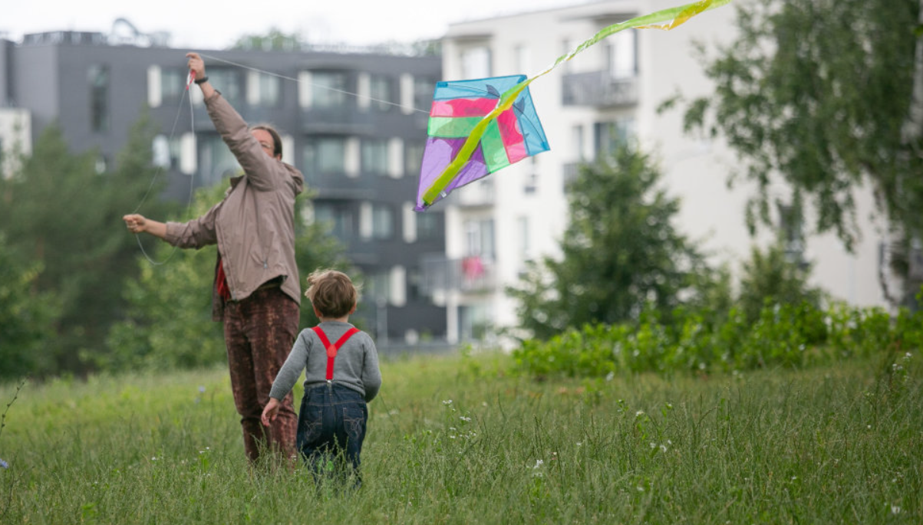
Kalbos mokymasis – tai kelias, žaismė, bendravimas, patirtis.
Žygimanto Gedvilos / BNS nuotr.

